Slide 1


灯
处
此
万
好
家
火
美
共
时
2022地产项目交付典礼活动方案
2022 Vanke Shixi Project Delivery Ceremony Activity Plan

Slide 2

家，不仅是建筑空间的理性存在
亦是承载美好的感性表达
在细节中践行品质承诺
每一份真挚服务，都将赋予建筑温度
每一处匠心倾注，只为离家更近一步
Home is not only the rational existence of architectural space.
It is also a beautiful emotional expression.
Vanke practices its quality commitment in details.
Every sincere service will give the building temperature.
Every ingenuity is devoted, just to get closer to home.

Slide 3

五月的阳光静谧，氤氲着成熟之气。
XXXX历经春生夏长，走过四季交替，
如今，美好生活的种子硕果已成，
回家的路灯开始在前方亮起。
The spring sunshine is quiet and full of maturity. Meisheng Elephant Lake 100 has experienced the growth of spring and summer and the alternation of four seasons. Now, the seeds and fruits of a better life have been completed, and the street lamp for going home begins to light up in front.

Slide 4
我们深知所有业主对新家的无限期待，
在2022年的春夏之中，将品质兑现，暖心交房，
以始终如一的匠心坚守、尽善尽美的贴心服务，
为所有业主上交了一份理想生活的完美答卷。
Fully aware of the unlimited expectations of all owners for the new home,
The quality of spring house will be honored in 2022,
With consistent ingenuity and perfect considerate service,
Handed in a perfect answer sheet of ideal life for all owners.

Slide 5

万家灯火处 美好共此时
活动概述
交房时间：2022年5月16号-30号，共计15天
活动地点：XXXX18栋楼
交房数量：1499户
活动目的：以品质的交房呈现来带给业主细致入微、温暖人心的体验，带给每位业主属于的归属感和幸福感。

Slide 6

某 某 项 目

Slide 7
动
规
线
划
交付动线规划
spring
Delivery line planning

Slide 8
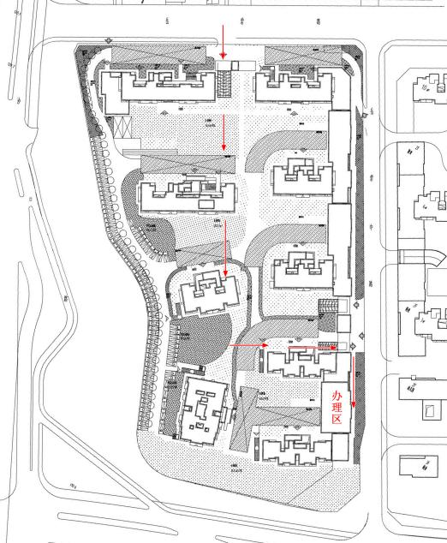
导视画面
自车库前往办理区
动线规划
在北门附近的岳岩路放置车库入口导视桁架；客户从北门进入停车场，经过沿路动线导视指引，最终到达办理区。

Slide 9
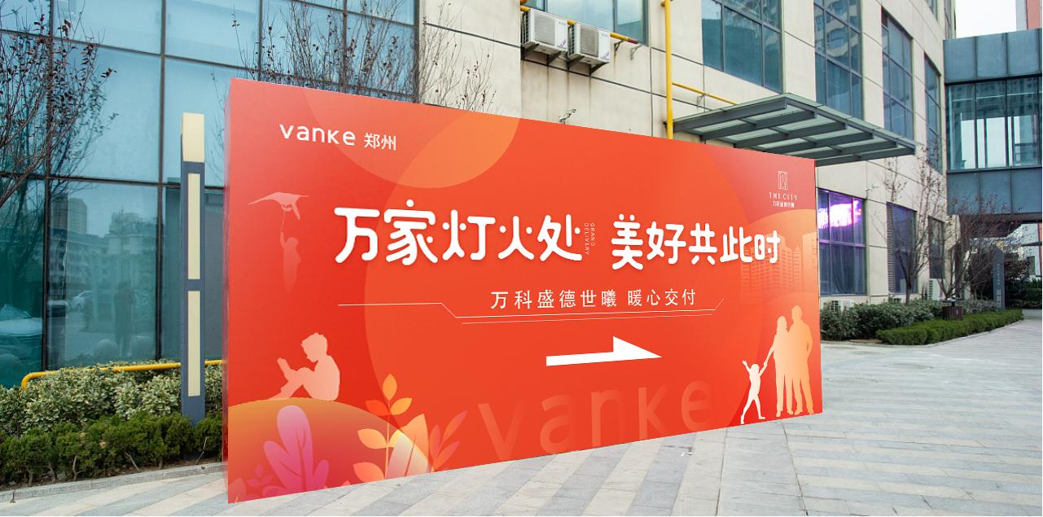
沿路导视-
自另外一个方向前来的业主，为了方便尽快到达目的地，我们将会在岳岩路附近放置本次交付主题画面作为指引。

Slide 10
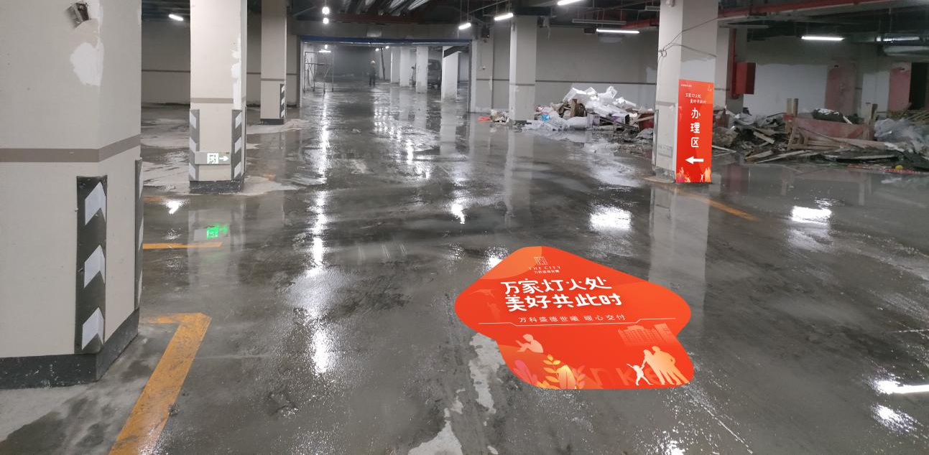
车库导视-
从车库通道前往办理区的业主，将会看到停车区每个拐角处设置的地贴以及覆盖柱子截面的导视画面。（此区域具体物料参数见报价单）

Slide 11
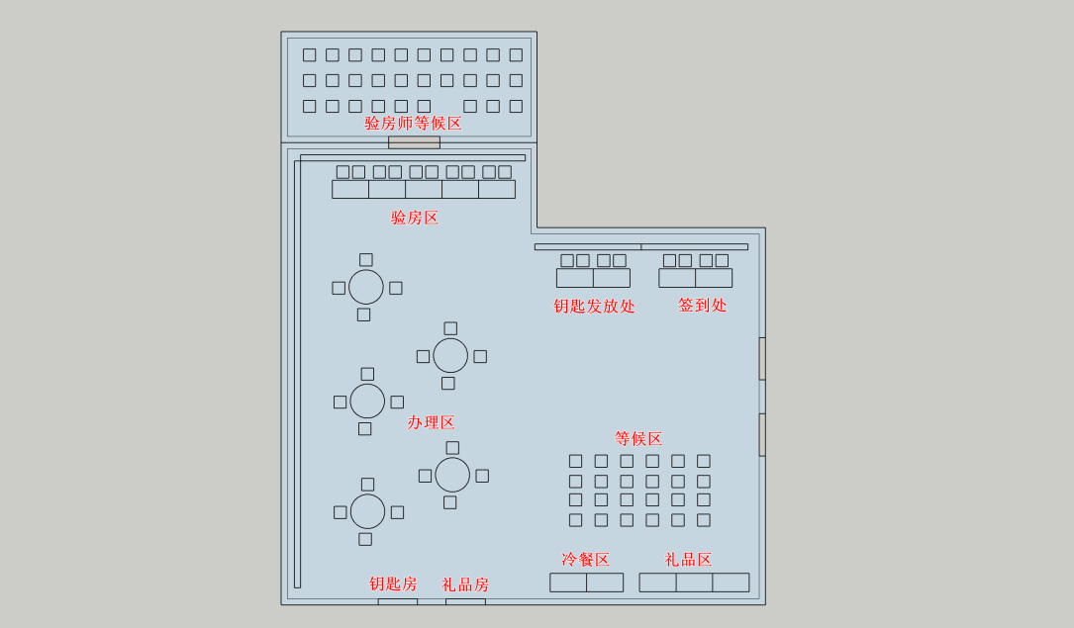
交付办理流程规划
交房办理区域：临街物业用房
1.签到区业主信息审核
2.领取房屋钥匙
3.验房师&业主看房
4.折回办理区暂做等候
5.物业办理&签约&钥匙箱领取
6.抽取交房好礼，交房结束
（为了遵循疫情防控措施，可通知业主分时间段前往办理）
办理区内室全铺灰色地毯

Slide 12
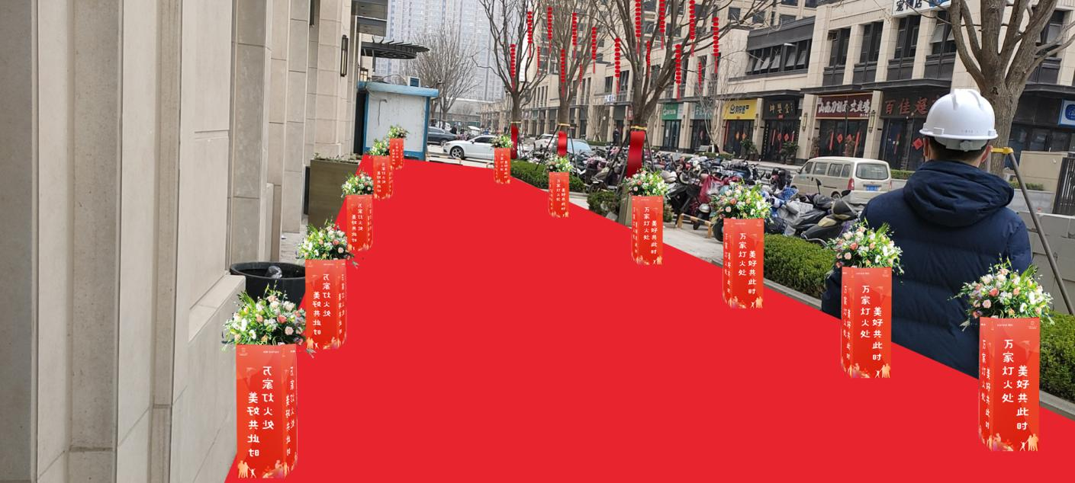
办理区外景-入口通道
大门前方铺设红色拉绒地毯给予来宾尊崇的交付体验，并放置主题花柱营造欢迎归家的喜悦。
（此区域具体物料参数见报价单）

Slide 13
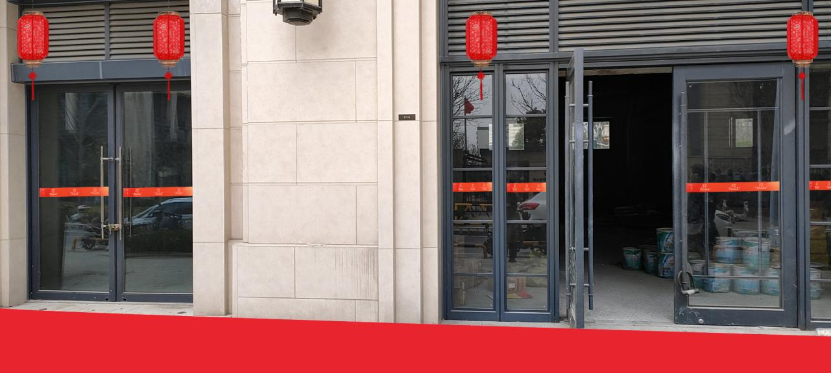
办理区外景-入口两侧
办理区划分进和出两扇门，并分别在玻璃门上粘贴腰封，以及门头处悬挂羊皮灯笼，体现交付仪式的隆重感。（此区域具体物料参数见报价单）

Slide 14
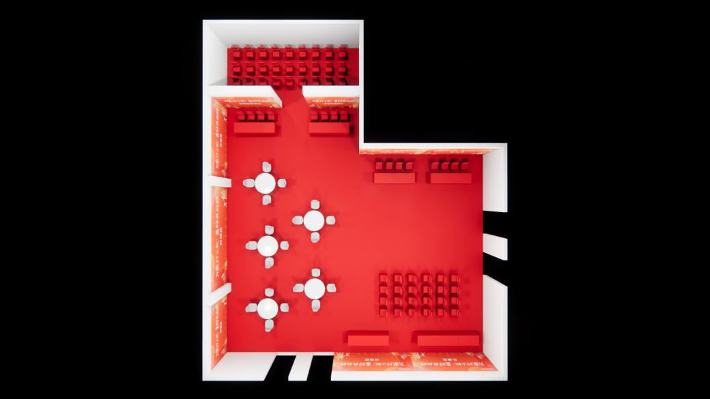
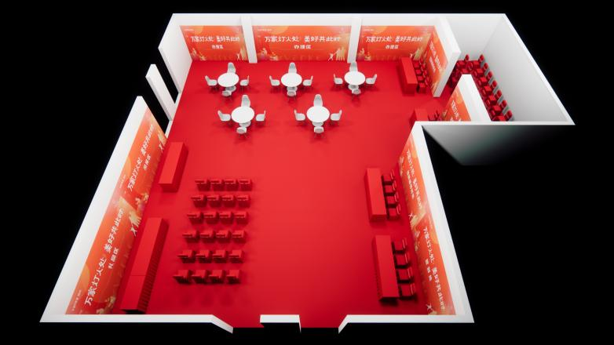
办理区内景-效果图

Slide 15
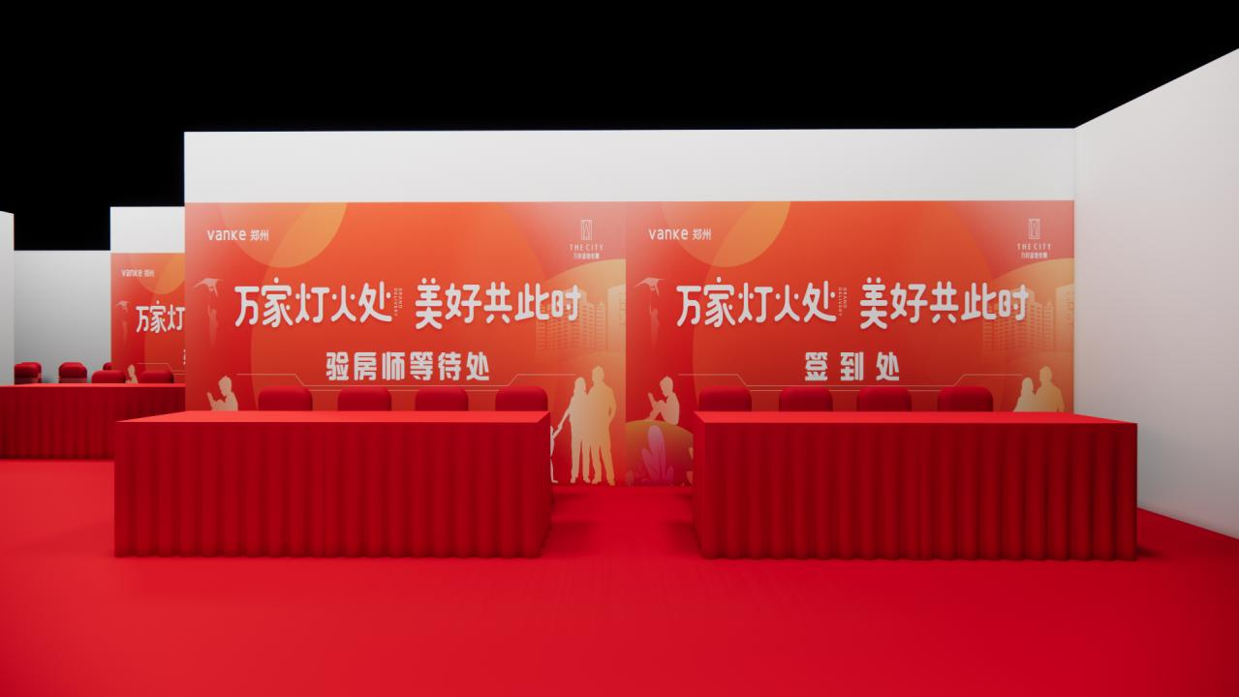
办理区内景-效果图

Slide 16
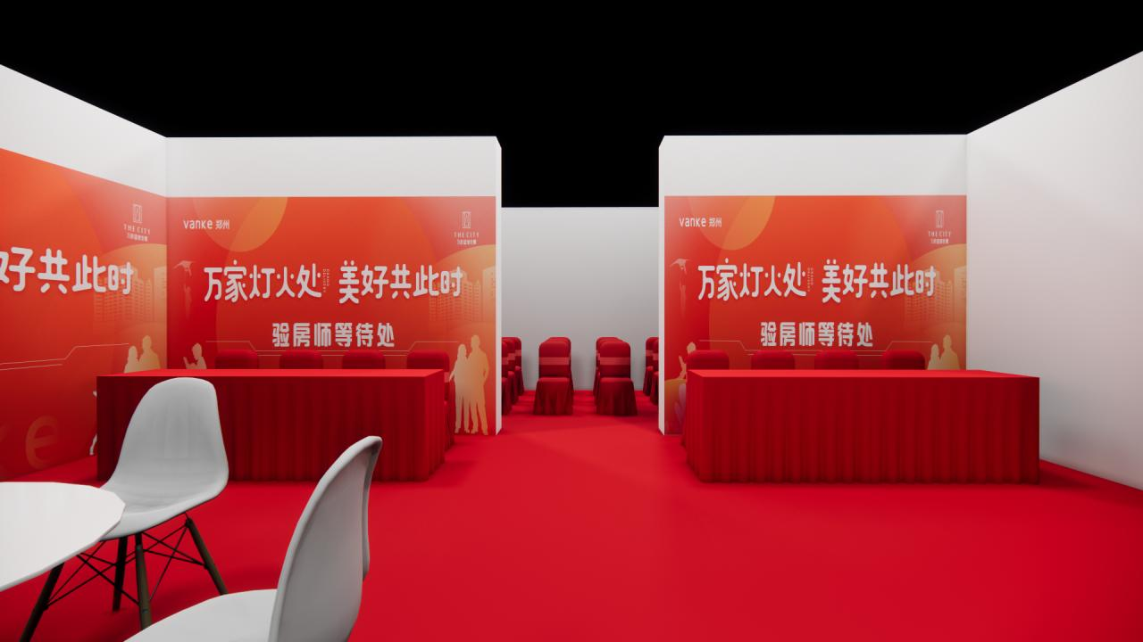
办理区内景-效果图

Slide 17
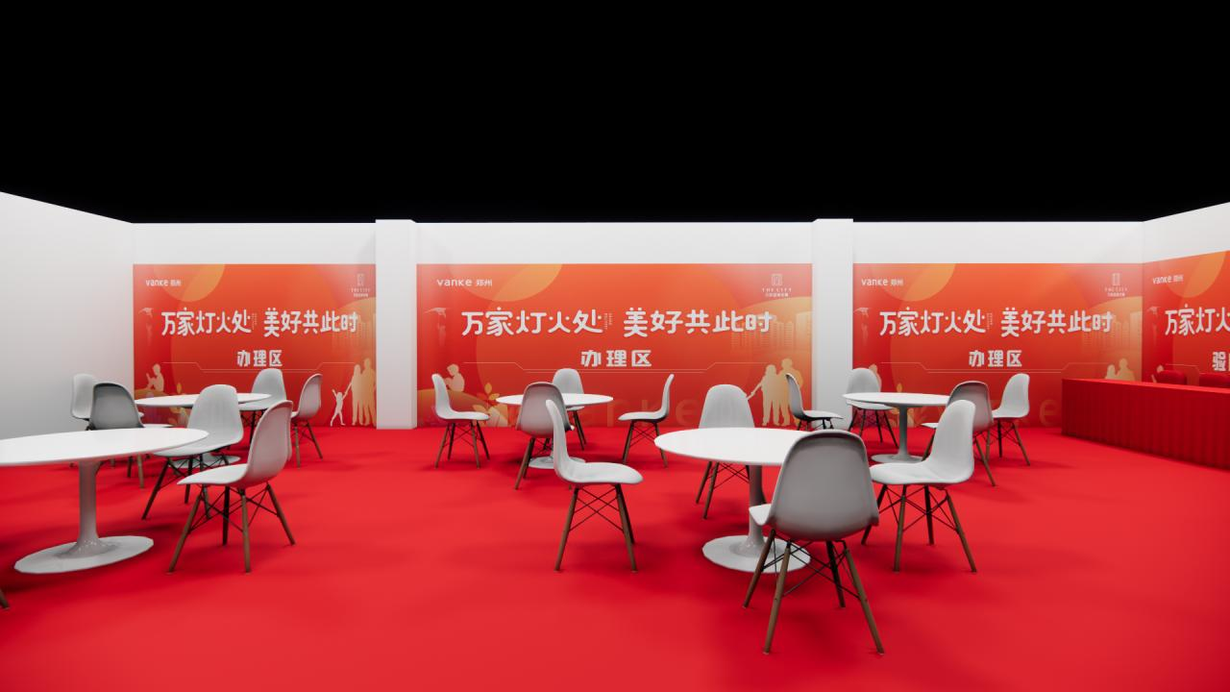
办理区内景-效果图

Slide 18
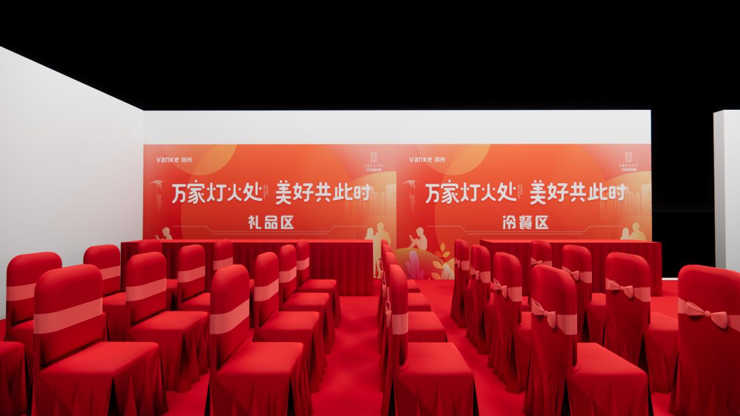
办理区内景-效果图

Slide 19
交
流
付
程
交付流程示意
spring
Delivery line planning

Slide 20
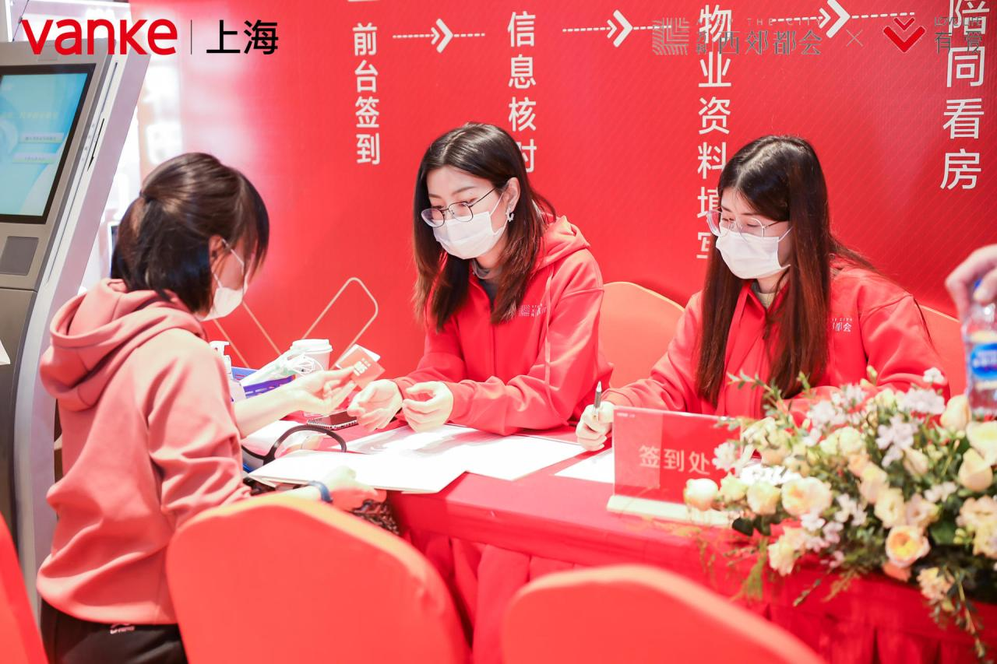
流程-业主签到
客户到访后由现场的工作人员进行身份验证以及防疫扫码完成签到并进入钥匙发放区。
注明：办理区墙体画面使用KT板进行包装，具体物料参数见报价单

Slide 21
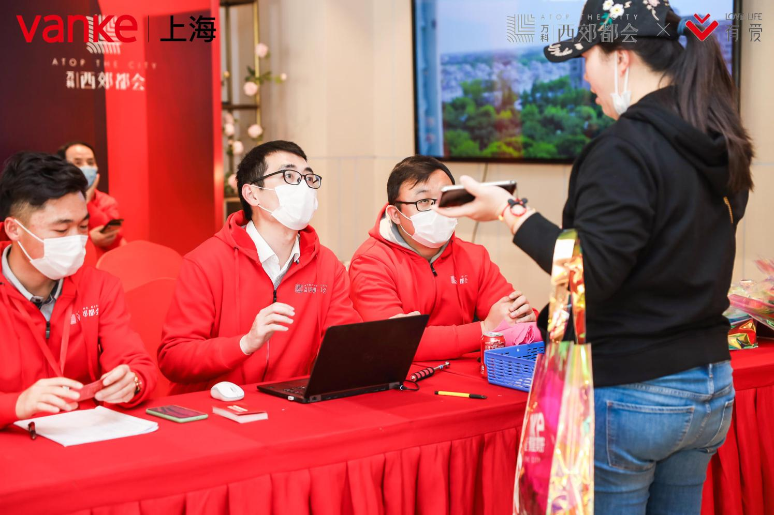
流程-钥匙发放
完成签到后由工作人员指引来到钥匙发放区，领取房屋钥匙。

Slide 22
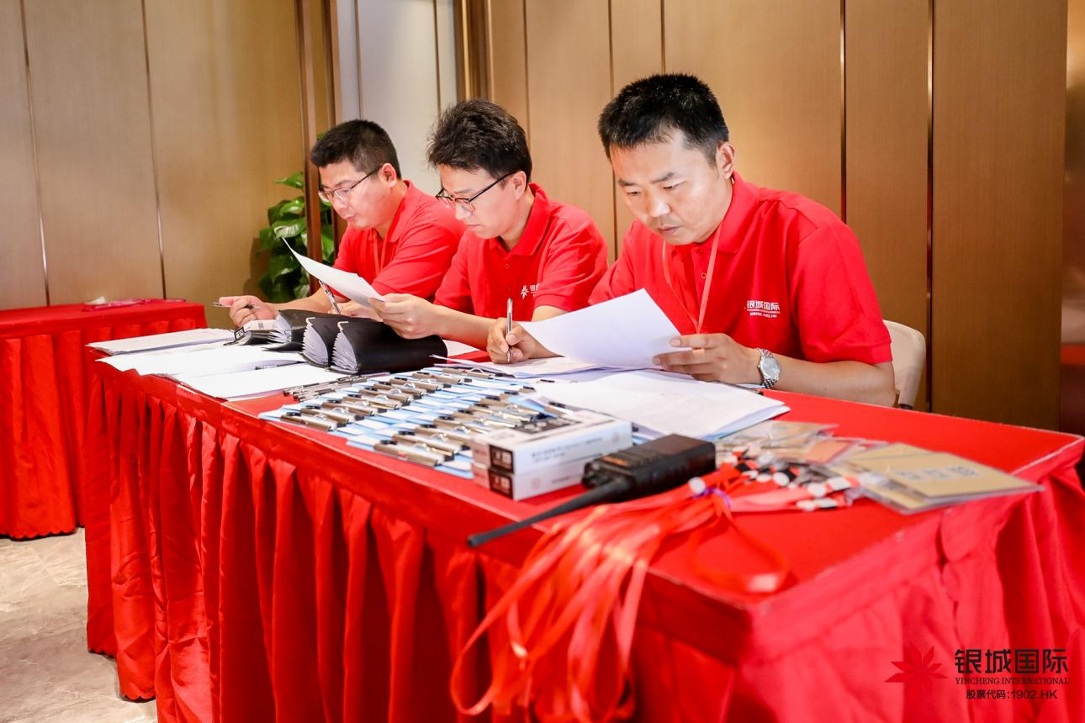
流程-钥匙发放
钥匙领取后，将有一名验房师陪同业主前往园区进行检验。

Slide 23
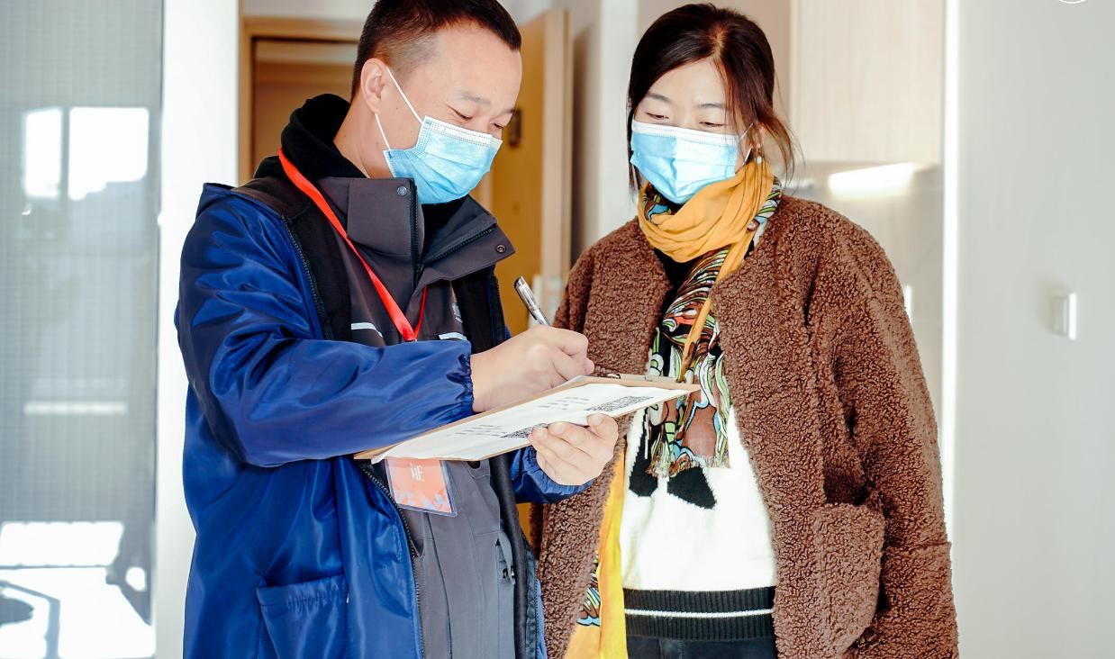
流程-房屋检验
验房师陪同业主进行房屋检验。

Slide 24
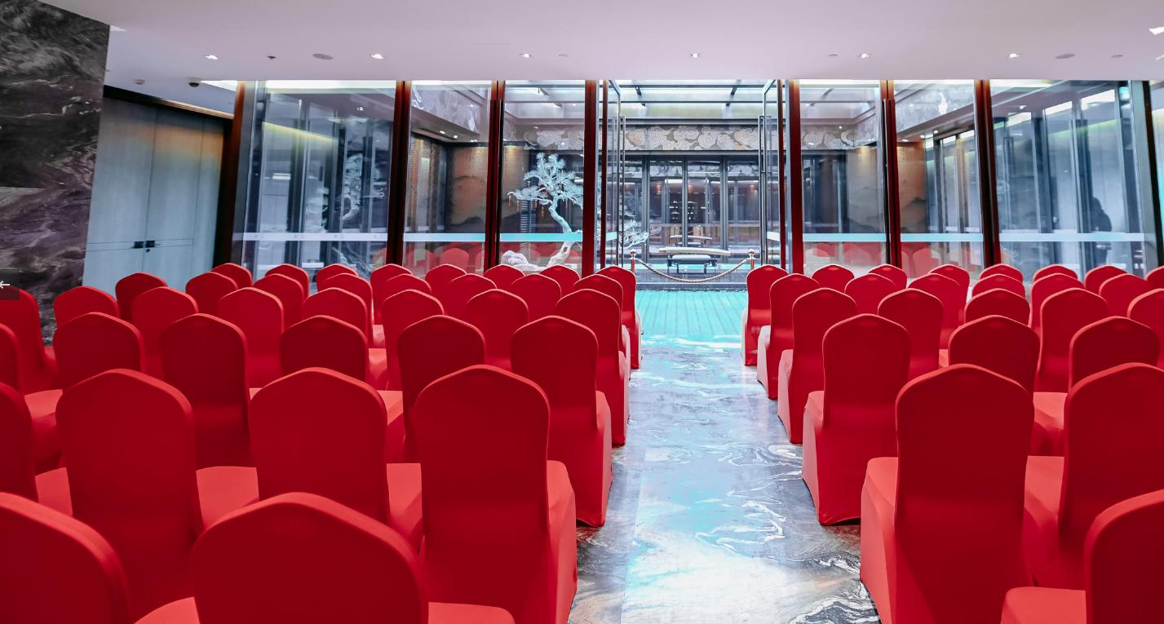
流程-业主等候
从园区折回后，业主可先在等候区稍作休息，这里将准备贵宾椅来进行此区域铺排。
（此区域具体物料参数见报价单）

Slide 25
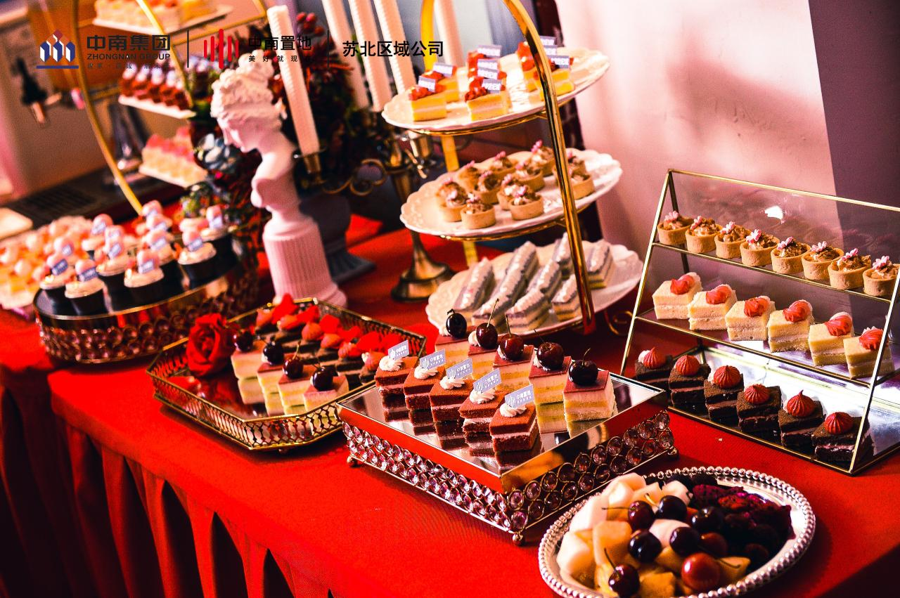
冷餐区示意
等候区旁侧设置主题茶歇，为客户供应现切糕点、散装零食以及饮料茶水等。

Slide 26
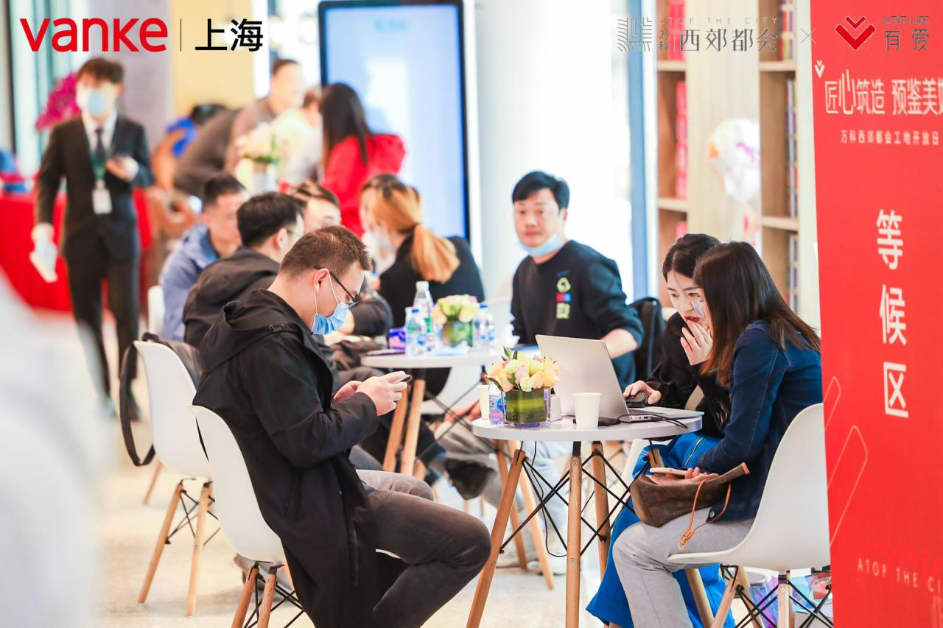
流程-物业缴费
现场将采用圆桌式一对一办理流程，以真挚快捷的办理方式带给客户良好的交付体验。

Slide 27
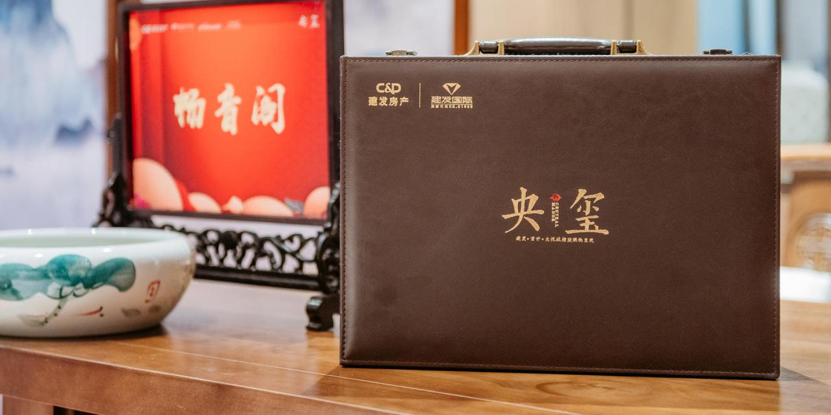
流程-交付手提箱领取（款式仅为建议，可更改）
物业缴费完成后，由工作人员发放交付手提箱，内置房产资料以及房屋钥匙。

Slide 28
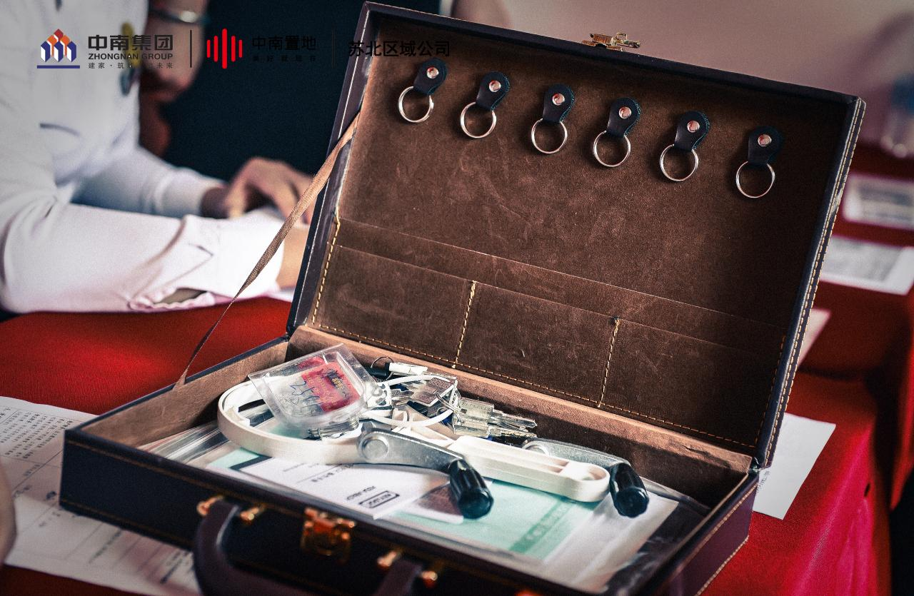
交付手提箱细节呈现（款式仅为建议，可更改）

Slide 29
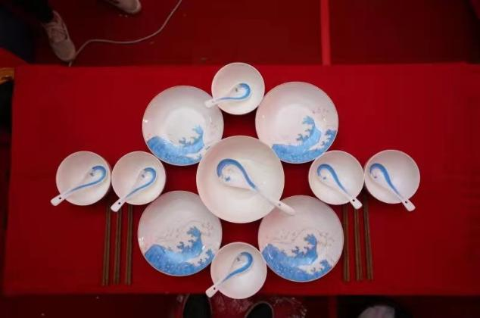
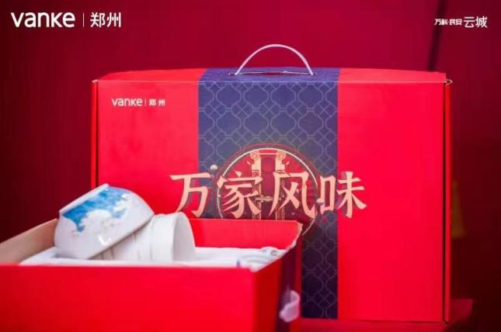
流程—交付礼品领取
以印制项目LOGO的定制碗具作为本次交付业主的收房礼物。

Slide 30
园
布
区
置
园区以及交付布展
spring
Delivery line planning

Slide 31
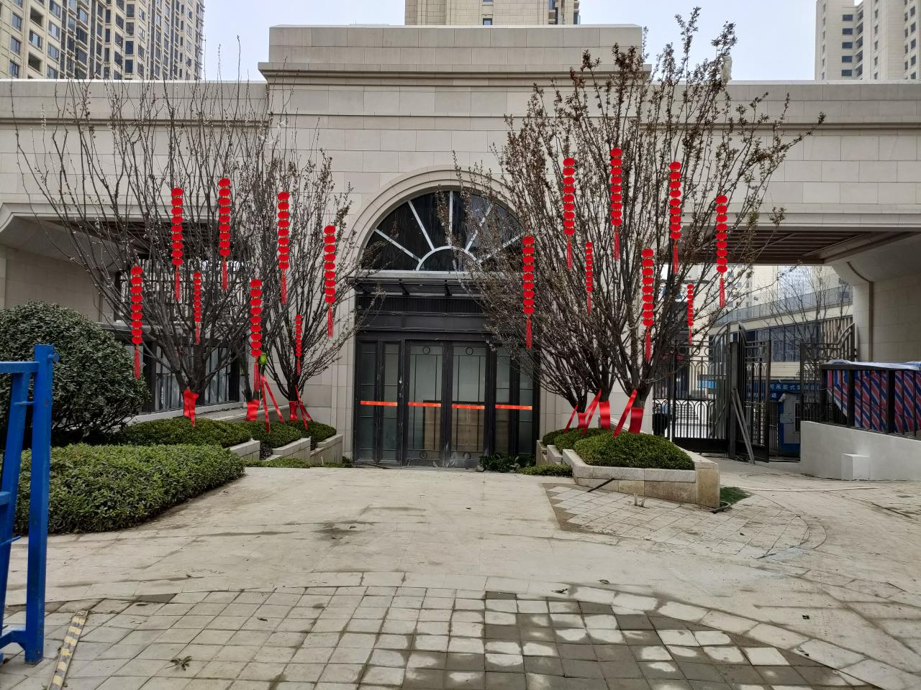
包装—园区入口（后）
业主穿庭而过，进入园区后，两侧台阶的树木使用金布以及灯笼进行包装。

Slide 32
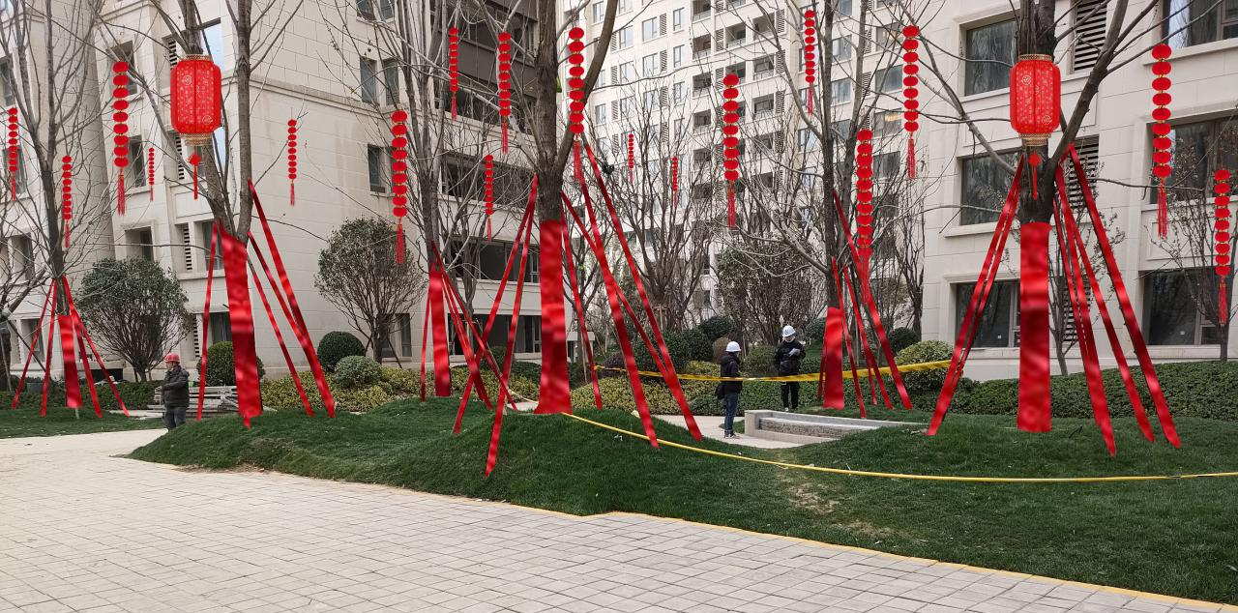
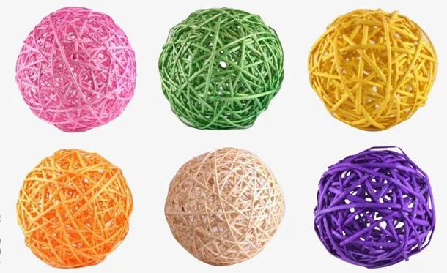
包装—主通道树木
园区核心通道以及拐角树木也会使用红色金布以及长串灯笼、藤球等进行包装。

Slide 33

包装—主题DP点
融入“万家灯火处 美好共此时”的主题，增加房屋线条的特装作为点睛；其余铺设绿植花艺进行生机感的点缀。

Slide 34
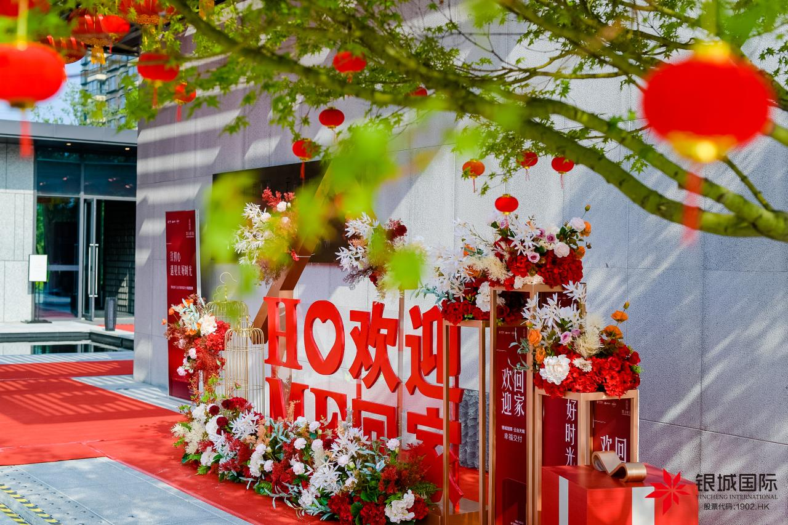
包装-其他美陈建议1
在园区其他区域，建议了以房子外观线条做主线，融入花艺以及立体字等元素的填充，打造让人眼前一亮的归家美陈。

Slide 35
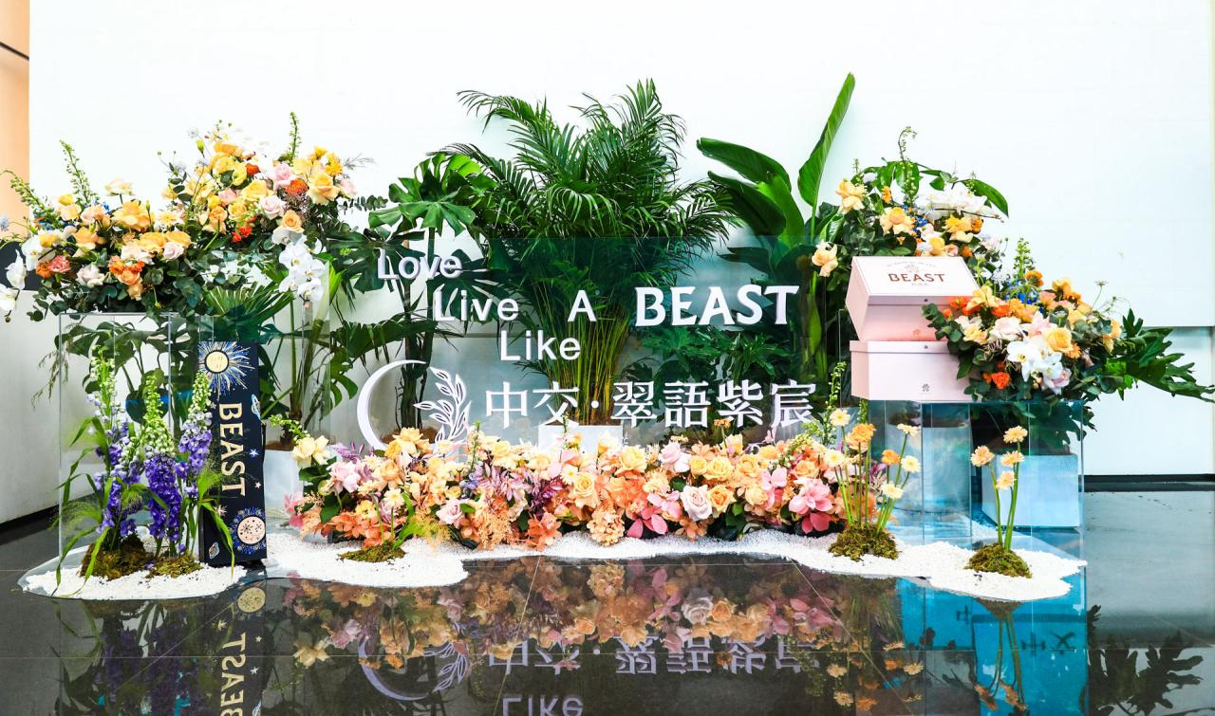
包装-其他美陈建议2
另外考虑到五月为初夏，融合富有生机的水元素和花艺进行组景的设计。

Slide 36
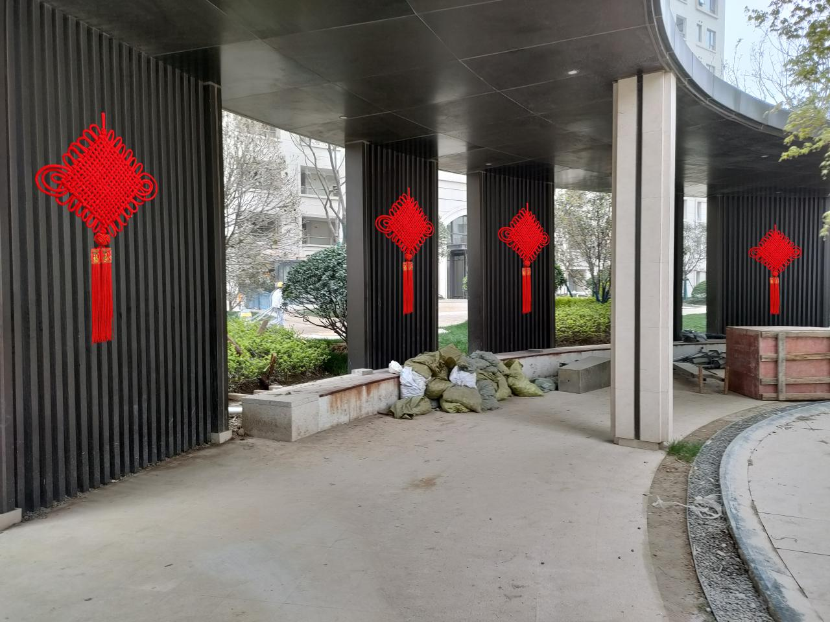
包装-凉亭区域
此区域在竖纹背板上悬挂绣字中国结，营造喜悦的氛围感。

Slide 37
单
布
元
置
电梯以及室内布展
spring
Delivery line planning

Slide 38
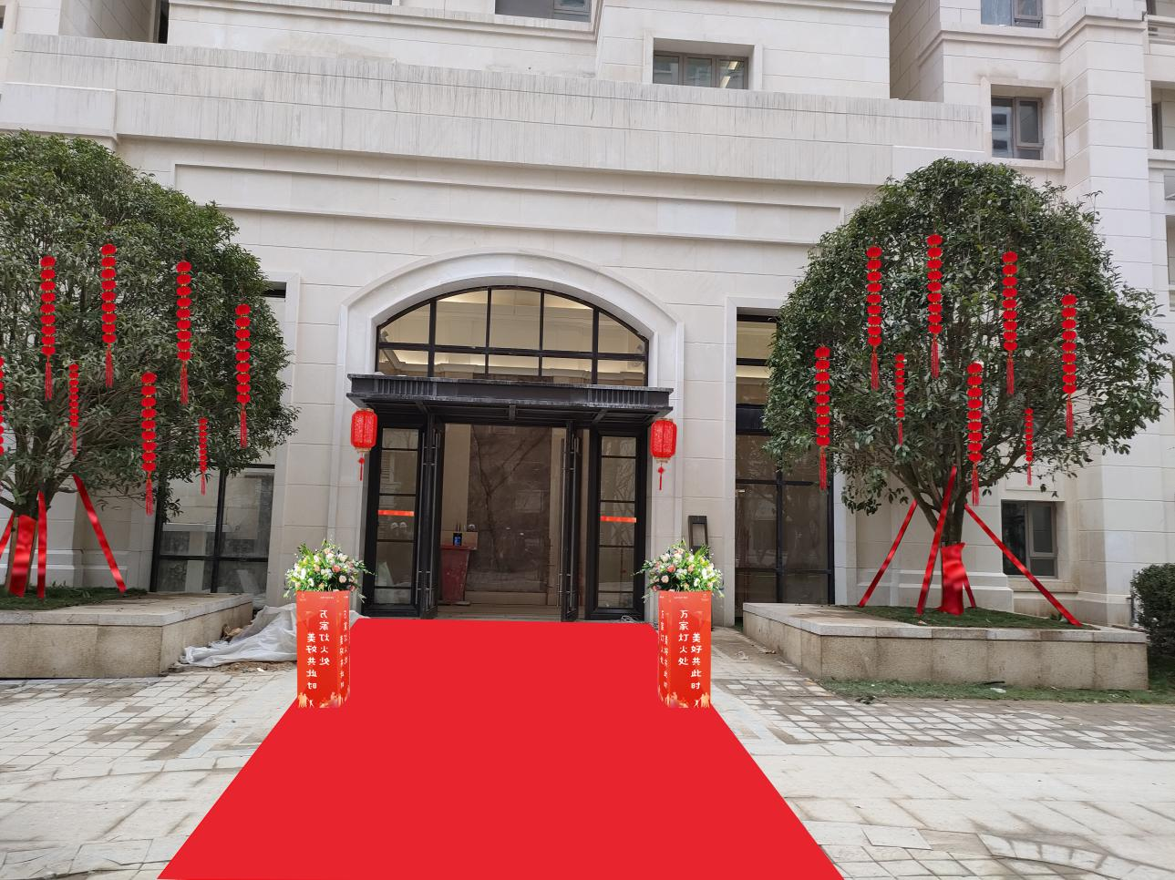
包装-单元入口
单元门两侧金桂使用灯笼以及金布包装；入口通道铺设红色地毯、两处迎宾花柱；门头悬挂羊皮灯笼，玻璃门粘贴主题画面设计的腰封。（）

Slide 39
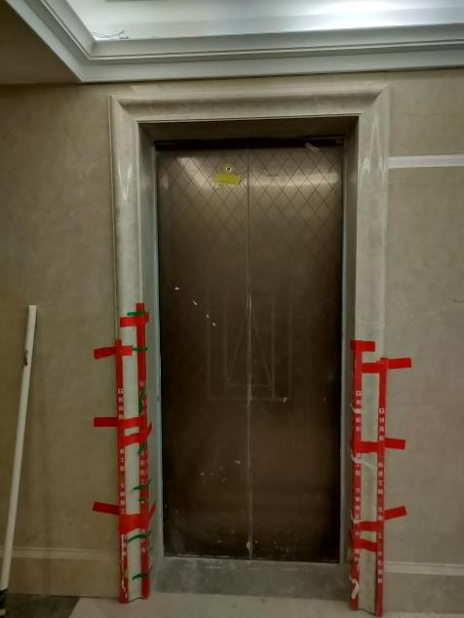
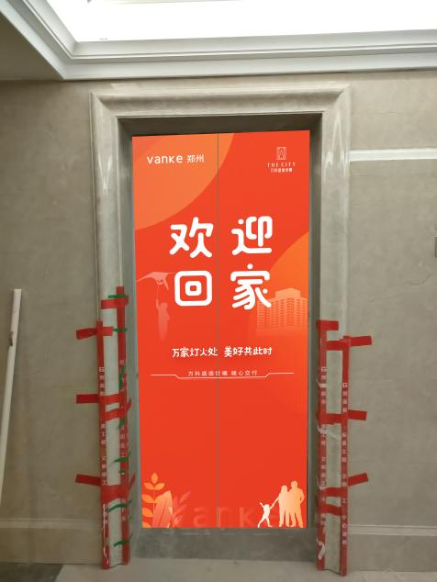
包装-电梯区域
电梯门内外侧使用车贴画面包装，营造主题交付场景感。

Slide 40
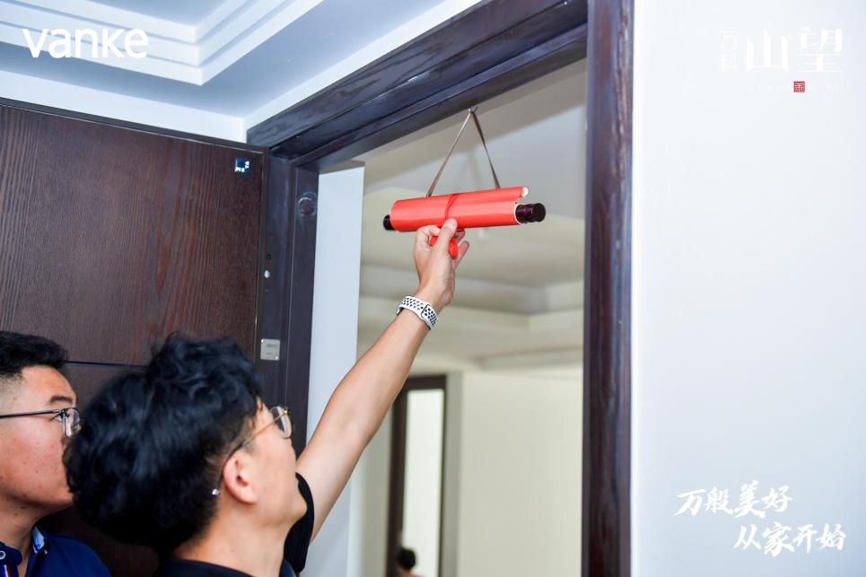
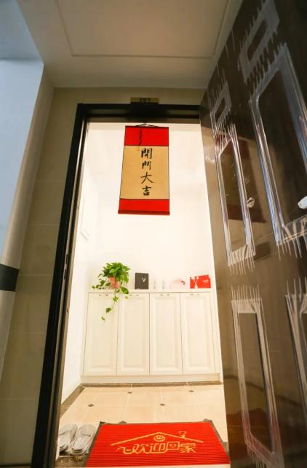
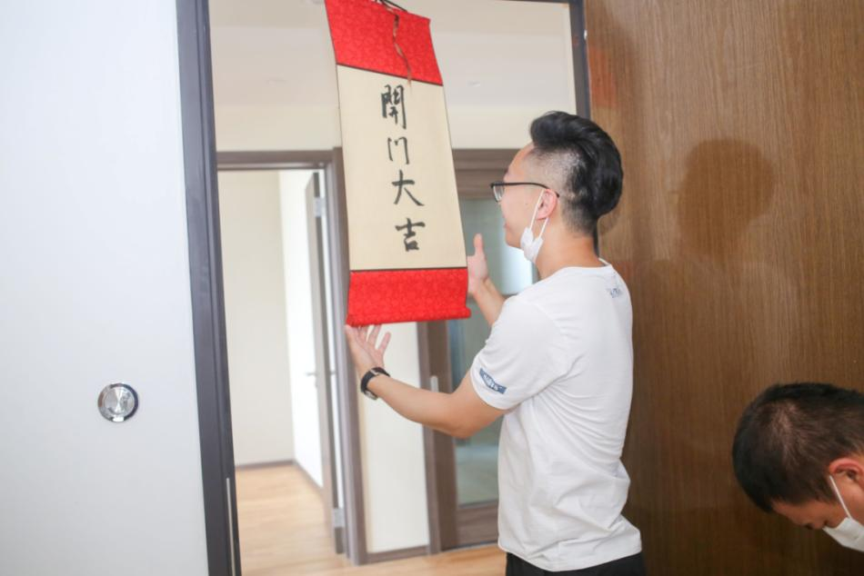
包装-入户门
入户门上方悬挂卷轴，内置主题文字，当业主打开这份神秘礼物的那一刻，世曦对业主的祝福瞬然映入眼帘。

Slide 41
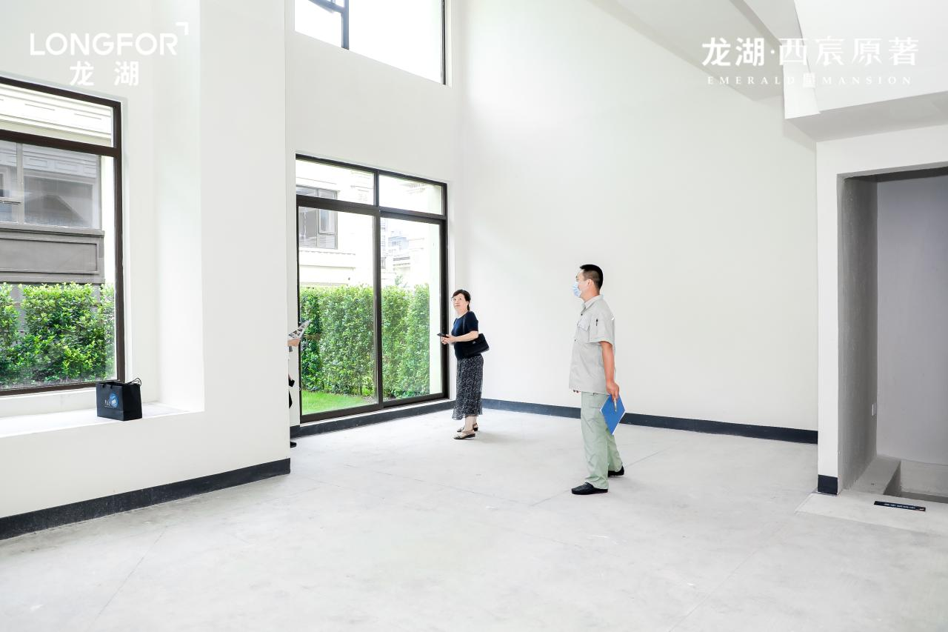

包装-玻璃窗福字贴
室内有阳台推拉门以及主卧窗户等三扇玻璃，粘贴定制福字贴，为业主营造收房的仪式感。

Slide 42
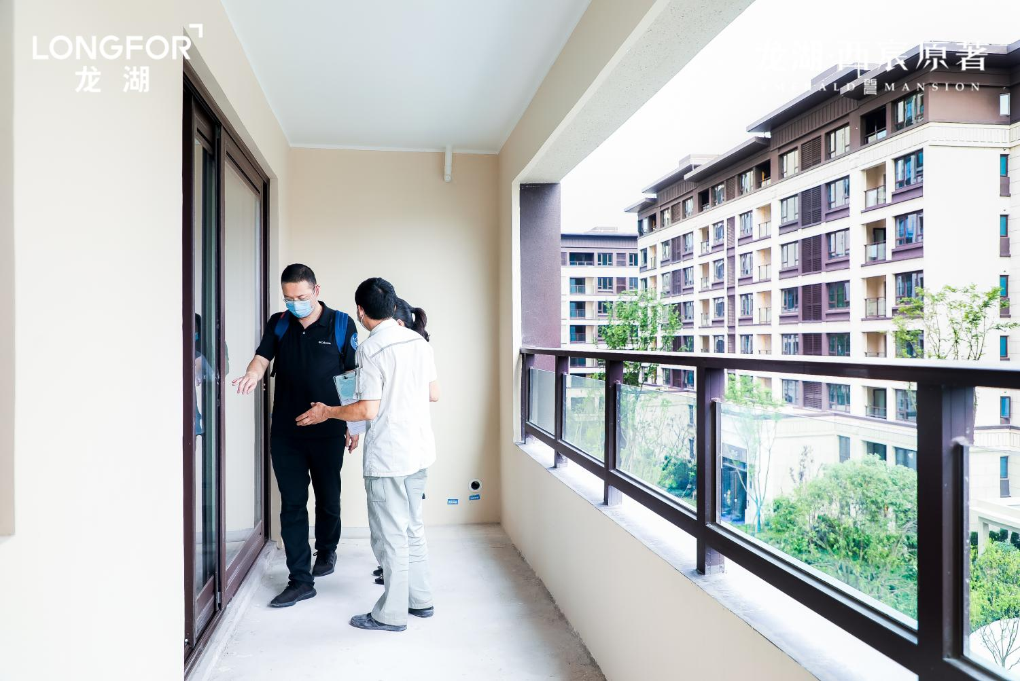
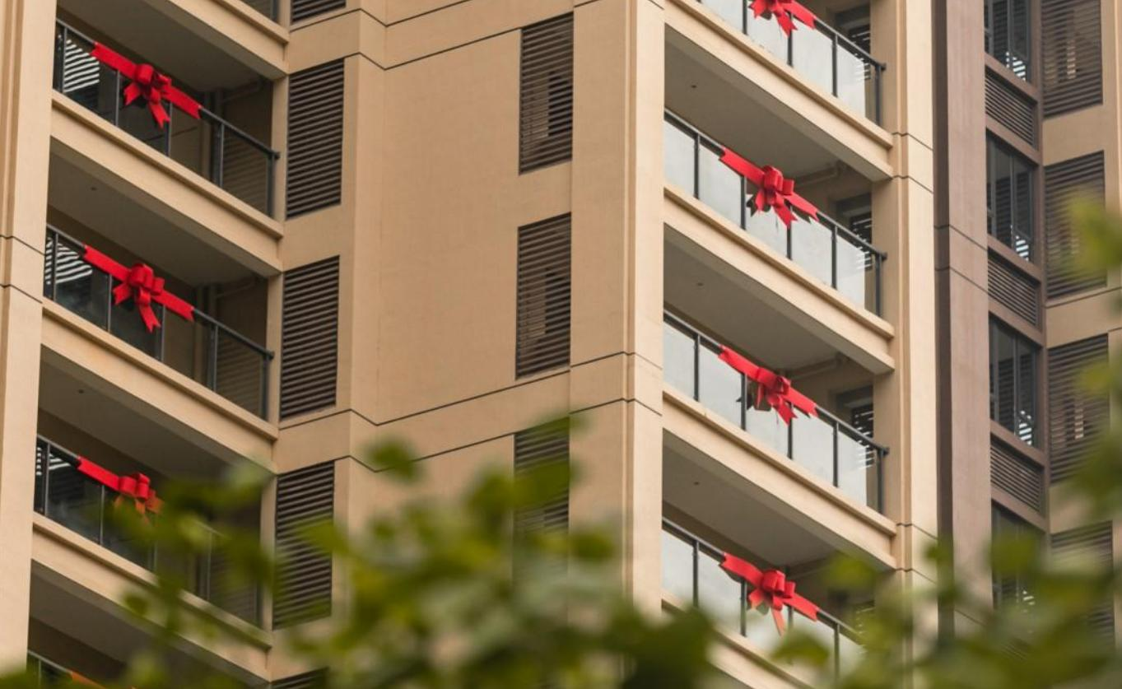

包装-阳台蝴蝶结
此外，在阳台的玻璃围栏上进行大号蝴蝶结装饰，进行楼体氛围包装，同时于业主而言有亲启房屋的美好寓意。

Slide 43
其
细
它
节
基础物料以及后勤保障
spring
Delivery line planning

Slide 44
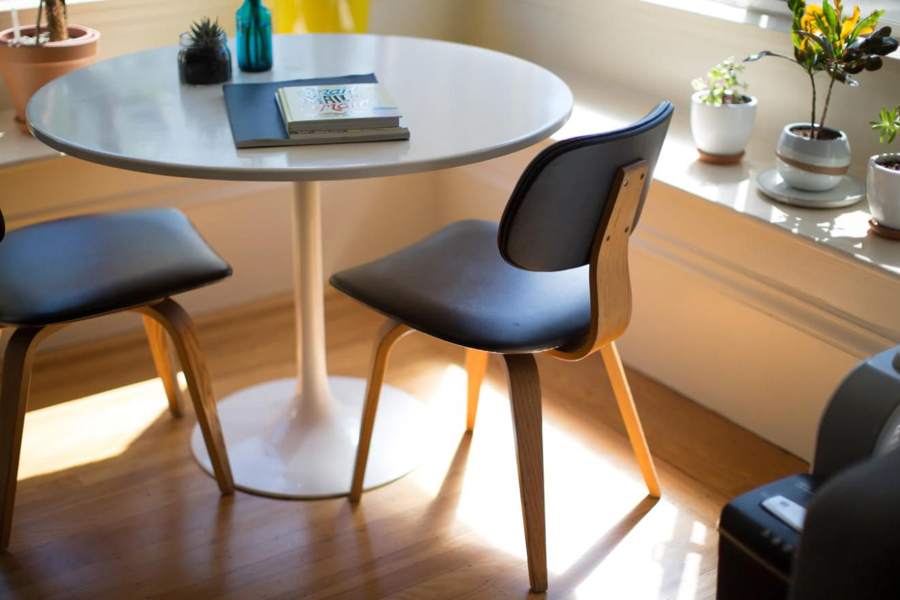
VIP调解室
考虑到交房现场可能会出现的一些问题，我们开设了专门的调解区域，
位置在项目的物业办公室或售楼部办公室。

Slide 45

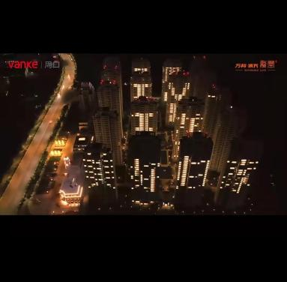

摄影摄像
将邀约摄影师来记录现场收房幸福瞬间，拍摄项目包含：楼体亮灯-园区静景以及交付当天上午的场景拍摄。

Slide 46
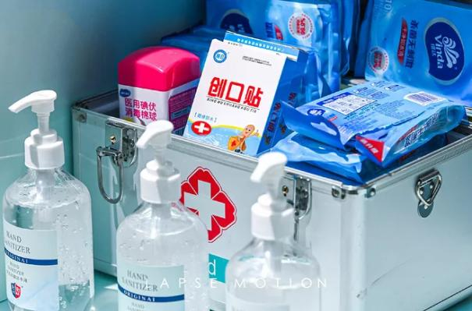

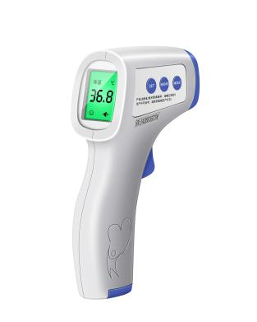
后勤—疫情防控
现场准备了紧急医疗包及常用紧急药物，口罩，酒精和洗手凝胶保障客户安全，体现项目贴心周到的服务；其次在每日交付开始前和结束后都将安排专业人员进行现场的消杀工作，保障交付现场的安全。

Slide 47
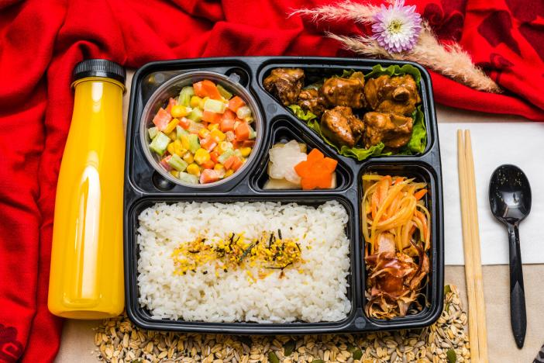
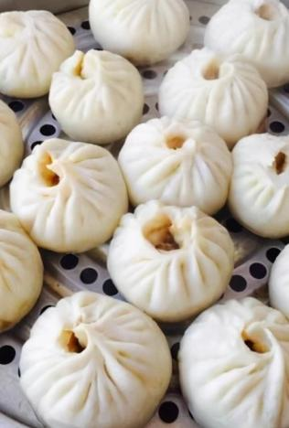
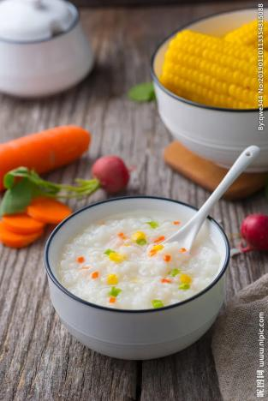
后勤—工作餐点
交付工作人员早午餐配置；早：包子+粥；午：四菜一汤。

Slide 48

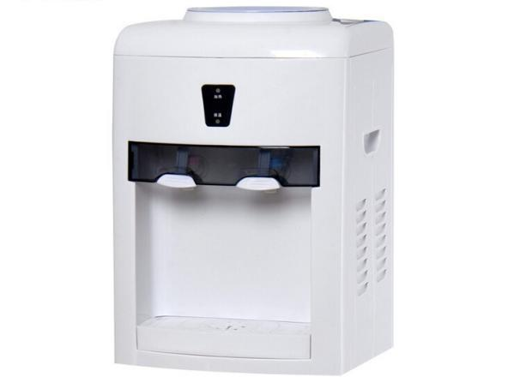
后勤—饮用水
考虑到现场工作人员可能饮水不便，我们将提供桶装水以及小型饮水机等，保障交付顺利。

Slide 49


后勤—工作马甲
针对交付当天验房师所需要的工作衫，我们也提供相应的定制以及采购服务。

Slide 50
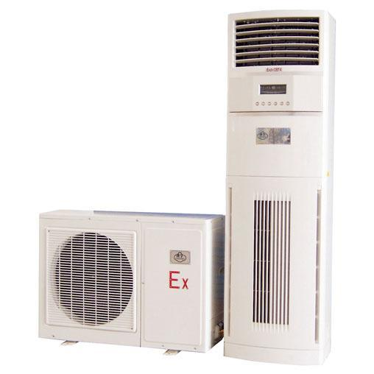
后勤—空调设备
考虑到交房时间为五月份，初夏温度较热，因此我们会在办理区准备5P空调来进行温度调节，带给工作人员以及业主良好舒适的办理体验。

Slide 51
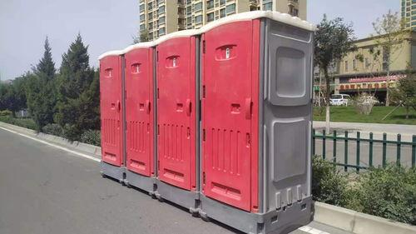
后勤—移动厕所
在交付现场我们应需准备移动厕所4间，并负责期间的清洁维护。

Slide 52
灯
处
此
万
好
家
火
美
共
时
2022地产项目交付典礼活动方案
2022 Vanke Shixi Project Delivery Ceremony Activity Plan

